Slide 1
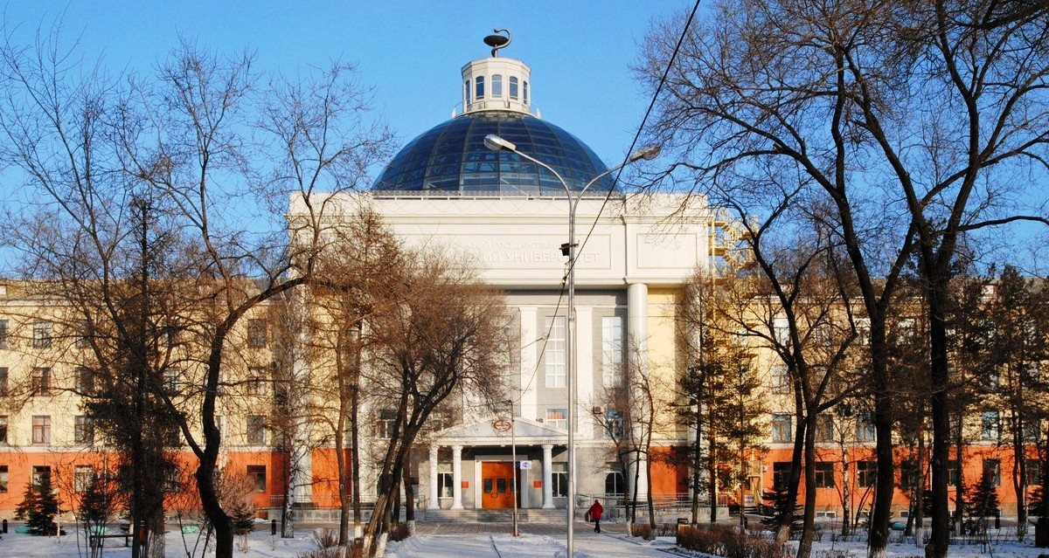
Кадровая работа в КрасГМУ.
Отчет о работе аттестационной комиссии
за 2016 год.
Кулешова О.В.
21 декабря 2016 года

Slide 2
Коллективный договор КрасГМУ
на 2016 - 2018 г. г.

Slide 3
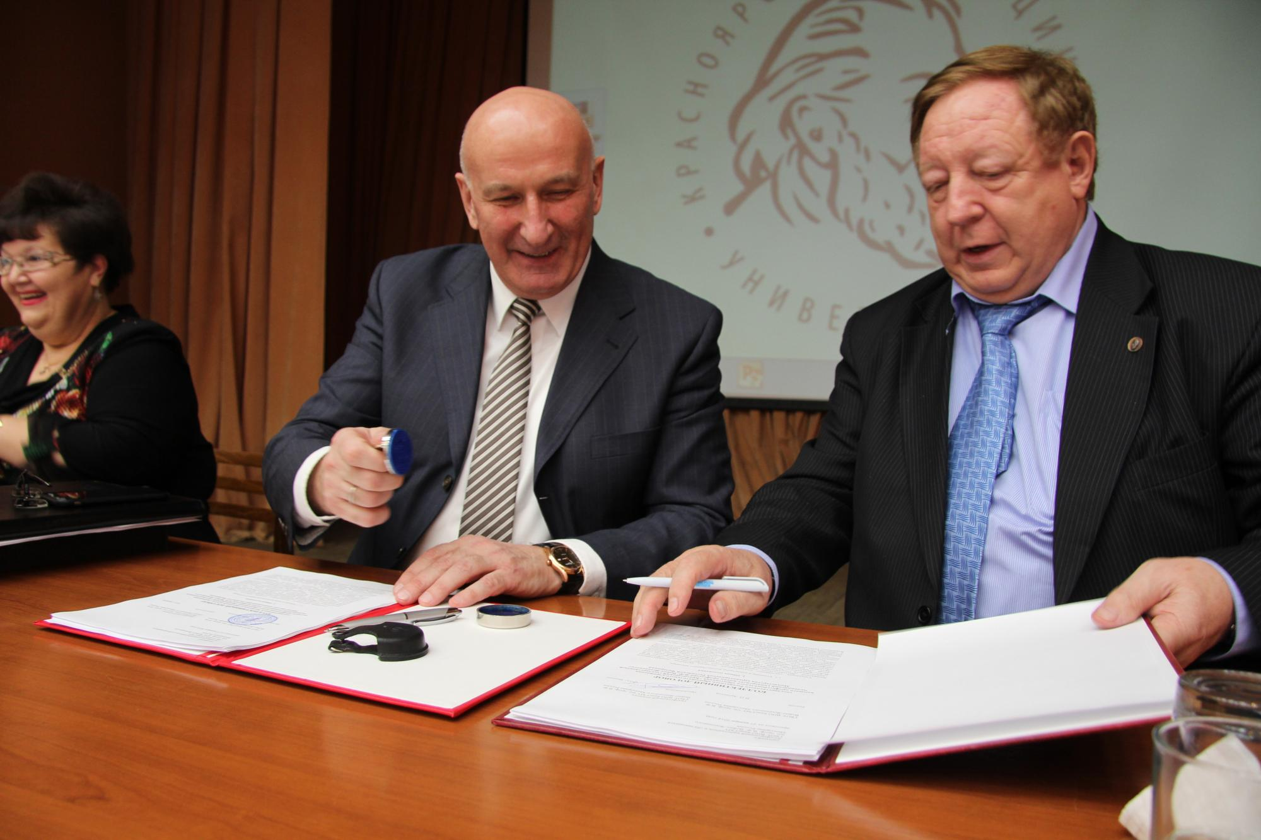
27 января 2016 года
на Конференции работников и обучающихся принят Коллективный договор КрасГМУ
на 2016 - 2018 г. г.

Slide 4
Условия Коллективного договора,
улучшающие положение работников
сохранение права на дополнительный оплачиваемый отпуск в размере 14 календарных дней вместо 7
сохранение права на повышенную оплату труда в размере 12 или 24 процентов вместо 4
дополнительные основания для краткосрочного отпуска без сохранения заработной платы
приобретение работодателем предметов интерьера, бытовых предметов, питьевой воды
создание условий для занятия спортом
премиальные выплаты юбилярам и ветеранам труда и пр.

Slide 5
Профессиональные стандарты

Slide 6
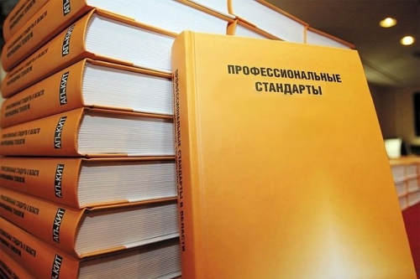

Slide 7
Понятие и сфера применения профстандартов
Профессиональный стандарт - характеристика квалификации, необходимой работнику для осуществления определенного вида профессиональной деятельности, в том числе выполнения определенной трудовой функции.
Профессиональные стандарты применяются:
работодателями при установлении требований к квалификации, необходимой работнику для выполнения определенной трудовой функции
образовательными организациями профессионального образования при разработке профессиональных образовательных программ
С 1 июля 2016 года применение профстандартов работодателями обязательно в части требований к квалификации, необходимой работнику для выполнения трудовой функции

Slide 8
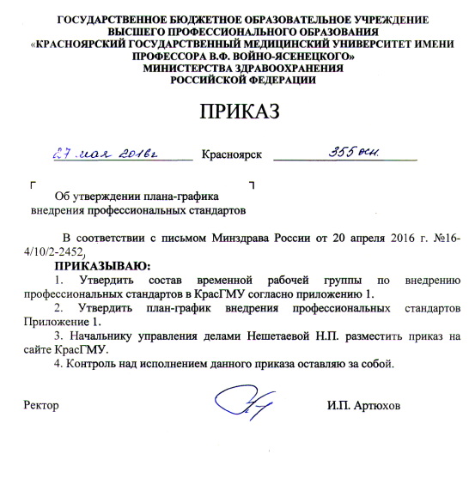
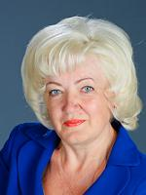
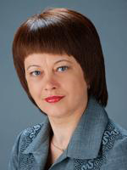
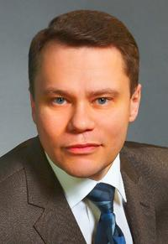
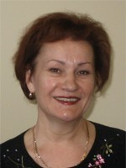
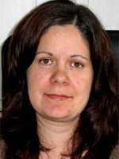
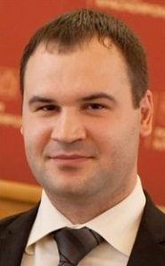
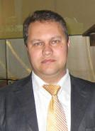
Внедрение
профстандартов
Приказом ректора №355 осн. от 27 мая 2016 года утверждены:
Состав временной рабочей группы по внедрению профессиональных стандартов
План-график внедрения профессиональных стандартов

Slide 9
Принято более 800 профстандартов
Образование
Медицина
Управленческий персонал
Информационная служба
Хозяйственная служба
5
3
9
12
14

Slide 10
Профстандарты в сфере медицины:
Врач-стоматолог
Младший медицинский персонал
Специалист по педиатрии

Slide 11
Профстандарты в сфере образования:
Руководитель организации (подразделения организации), осуществляющей деятельность в области физической культуры и спорта
Педагог профессионального обучения, профессионального образования и дополнительного профессионального образования
Психолог в социальной сфере
Инструктор-методист
Тренер

Slide 12
Профессиональный стандарт
«ПЕДАГОГ профессионального обучения, профессионального образования и дополнительного профессионального образования»
Применяется работодателями с 1 января 2017 года при:
формировании кадровой политики
в управлении персоналом
при организации обучения и аттестации работников
заключении трудовых договоров
разработке должностных инструкций
установлении систем оплаты труда

Slide 13
Профессиональный стандарт «ПЕДАГОГ профессионального обучения, профессионального образования и дополнительного профессионального образования»
распространяется на следующие группы занятий:
Профессорско-преподавательский персонал организаций высшего образования
Преподаватели средних профессиональных образовательных организаций
Специалисты по методике обучения

Slide 14
Трудовая функция | Наименование должности | Требования к образованию | Требования к опыту работы
Преподавание по программам бакалавриата | Старший преподаватель Преподаватель Ассистент | ВО - специалитет или магистратура ДПО - профессиональная переподготовка по профилю преподаваемого учебного курса, дисциплины | Ассистент: без опыта Преподаватель: не менее 1 года в образовательной организации* Старший преподаватель: не менее 3 лет НПР* *при наличии ученой степени (звания) - без предъявления требований к стажу работы
Преподавание по программам бакалавриата, специалитета, магистратуры | Доцент | ВО - специалитет, магистратура, аспирантура (адъюнктура), ординатура, ассистентура-стажировка ДПО - профессиональная переподготовка по профилю преподаваемого учебного курса, дисциплины | Стаж НПР не менее 3 лет* * при наличии ученого звания - без предъявления требований к стажу работы
Преподавание по программам аспирантуры, ординатуры | Профессор | ВО - специалитет, магистратура, аспирантура (адъюнктура), ординатура, ассистентура-стажировка Для преподавания по программам ординатуры: ВМО или ВФО либо иное ВО и профессиональная переподготовка по профилю преподаваемого учебного курса, дисциплины | Стаж НПР не менее 5 лет Для преподавания по программам ординатуры: опыт профессиональной деятельности, соответствующий специальности ординатуры, не менее 3 лет Особые условия: наличие ученой степени (звания)
обучение по дополнительным профессиональным программам по профилю педагогической деятельности не реже одного раза в три года

Slide 15
Аудит кадрового делопроизводства

Slide 16
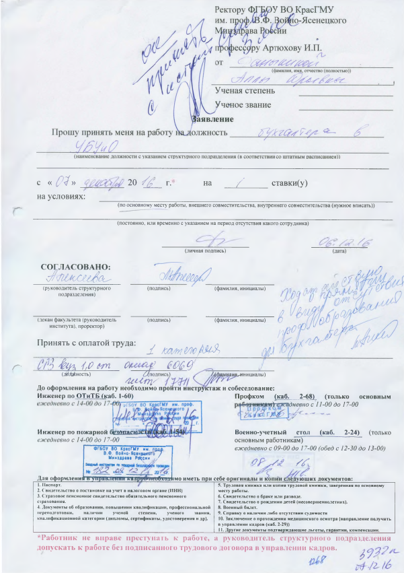
Нарушения в работе управления кадров
Издание приказа о приеме на работу позднее даты фактического допуска к работе руководителем структурного подразделения

Slide 17
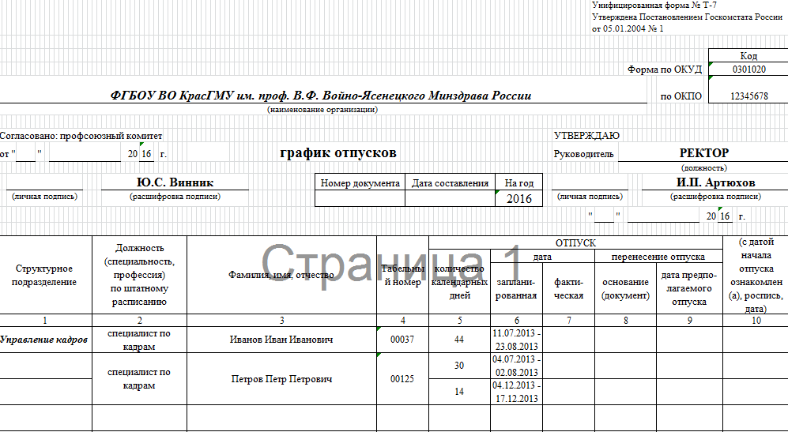
Нарушения в работе управления кадров
Издание приказов о предоставлении отпуска с нарушением сроков

Slide 18
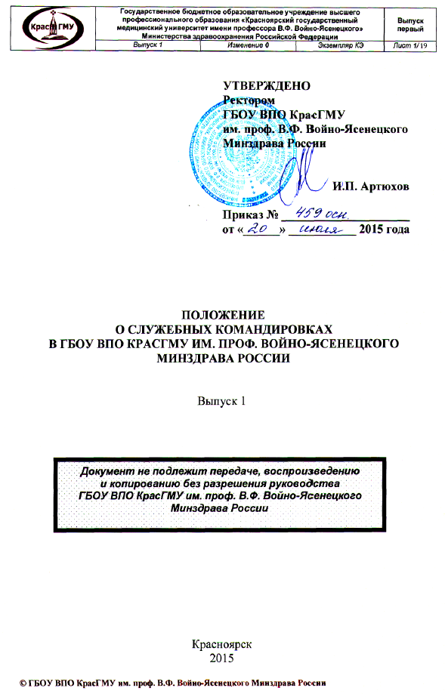
Нарушения в работе управления кадров
Издание приказов о направлении работников в командировку с нарушением сроков и не ознакомление сотрудников с данными приказами

Slide 19
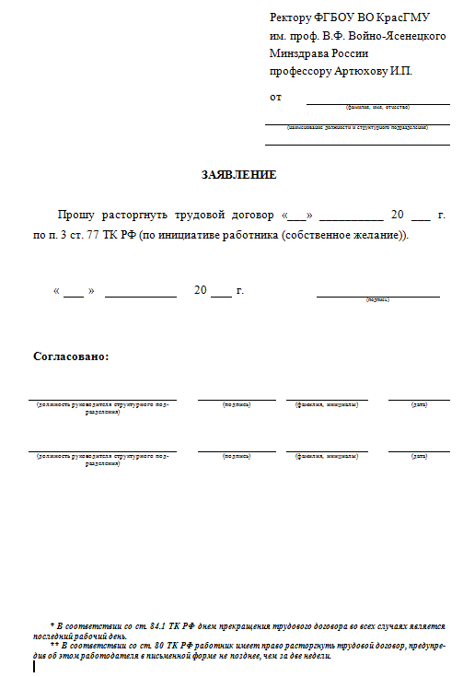
Нарушения в работе управления кадров
Издание приказов об увольнении с нарушением сроков, не ознакомление работников с приказами об увольнении и выдача трудовой книжки с нарушением сроков

Slide 20
Нарушения в работе управления кадров
Отсутствие в личном деле необходимых документов сотрудников по личному учету кадров:
копии документов о повышении квалификации
копии действующих сертификатов специалистов

Slide 21
Сведения о наличии сертификата специалиста
у ППС клинических кафедр, %
Институт
последипломного
образования
Лечебный
факультет
Педиатрический
факультет
Институт
стоматологии

Slide 22
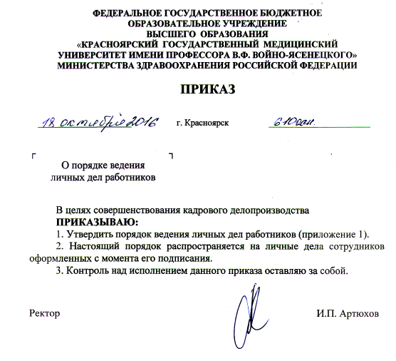
Приказом ректора определен порядок формирования и ведения личного дела сотрудника университета

Slide 23
Кадровый резерв

Slide 24
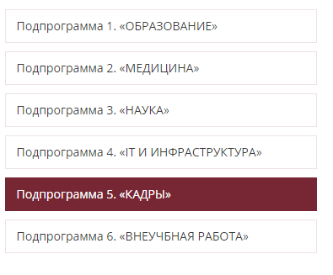
План мероприятий
«Дорожная карта»
создание
Единого Кадрового Резерва

Slide 25
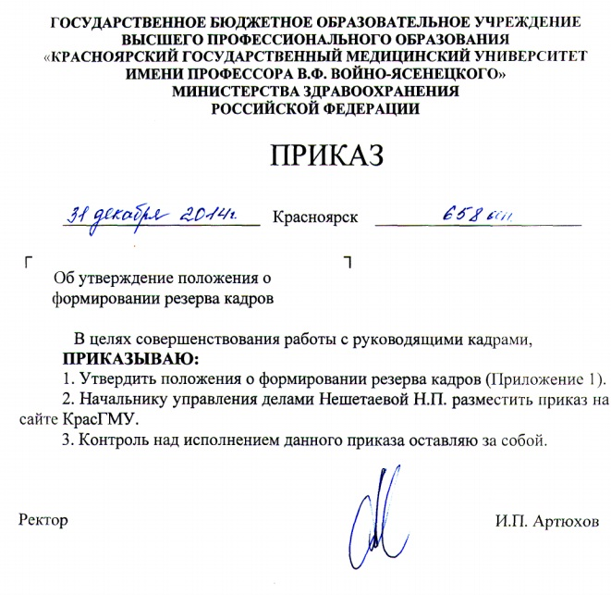
Срок представления кандидатов в резерв кадров до 1 декабря

Slide 26
Основные итоги кампании по формированию резерва кадров
НЕ СФОРМИРОВАН КАДРОВЫЙ РЕЗЕРВ
В 34 ИЗ 86 ПОДРАЗДЕЛЕНИЙ
По должности декана следующих факультетов:
Институт стоматологии - научно-образовательный центр инновационной стоматологии
Лечебный факультет
Педиатрический факультет
Факультет клинической психологии
Факультет медицинской кибернетики и управления в здравоохранении
Фармацевтический факультет

Slide 27
По должности заведующего следующих кафедр:
кафедра философии и социально-гуманитарных наук
кафедра оперативной хирургии и топографической анатомии
кафедра патологической анатомии им. проф. П.Г. Подзолкова с курсом ПО
кафедра патологической физиологии им. проф. В.В. Иванова
кафедра фармакологии с курсами клинической фармакологии, фармацевтической технологии и курсом ПО
кафедра физиологии им. проф. А.Т. Пшоника
кафедра физической культуры
кафедра перинатологии, акушерства и гинекологии лечебного факультета
кафедра детской хирургии с курсом ПО им. проф. В.П. Красовской

Slide 28
кафедра дерматовенерологии с курсом косметологии и ПО им. проф. В.И. Прохоренкова
кафедра поликлинической педиатрии и пропедевтики детских болезней с курсом ПО
кафедра пропедевтики внутренних болезней и терапии
кафедра психиатрии и наркологии с курсом ПО
кафедра-клиника челюстно-лицевой хирургии
кафедра медицинской кибернетики
кафедра экономики и менеджмента
кафедра медицинской и биологической физики
кафедра медицинской информатики и инновационных технологий с курсом ПО
кафедра и клиника сердечно-сосудистой хирургии ИПО
образовательный центр-кафедра клинико-лабораторной диагностики ИПО
кафедра оперативной гинекологии ИПО

Slide 29
По должности главного врача/руководителя следующих медицинских структурных подразделений:
профессорская клиника
университетская клиника
университетский центр стоматологии
стоматологическая поликлиника
отделение общей врачебной практики
центральная научно-исследовательская лаборатория
По должности руководителей следующих структурных подразделений:
управление экономики и финансов
учебно-методическое управление
управление информационных технологий и телекоммуникаций

Slide 30
Основные итоги кампании по формированию резерва кадров
Требуется переработка Положения о формировании кадрового резерва:
привлечение к формированию кадрового резерва проректоров и деканов факультетов
уменьшение количества документов, подаваемых претендентом для включения в кадровый резерв, и для подготовки кандидата

Slide 31
Характеристика
кадрового состава

Slide 32
Общая численность сотрудников КрасГМУ 2 294 чел.

Slide 33
Структура ППС

Slide 34
Сведения о доле ППС, имеющих ученую степень и/или ученое звание, %

Slide 35
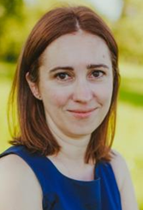
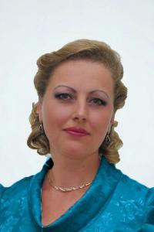
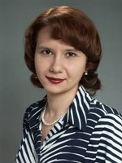
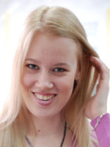
566 человек из 835 имеют ученую степень и/или ученое звание
67,7 % от общего количества ППС
152 доктора наук
409 кандидатов наук

Slide 36
Кандидаты наук до 35 лет
Доктора наук до 40 лет
84 чел.
10,1 %
80 чел.
9,8 %
12 чел.
1,5 %
7 чел.
0,8 %

Slide 37
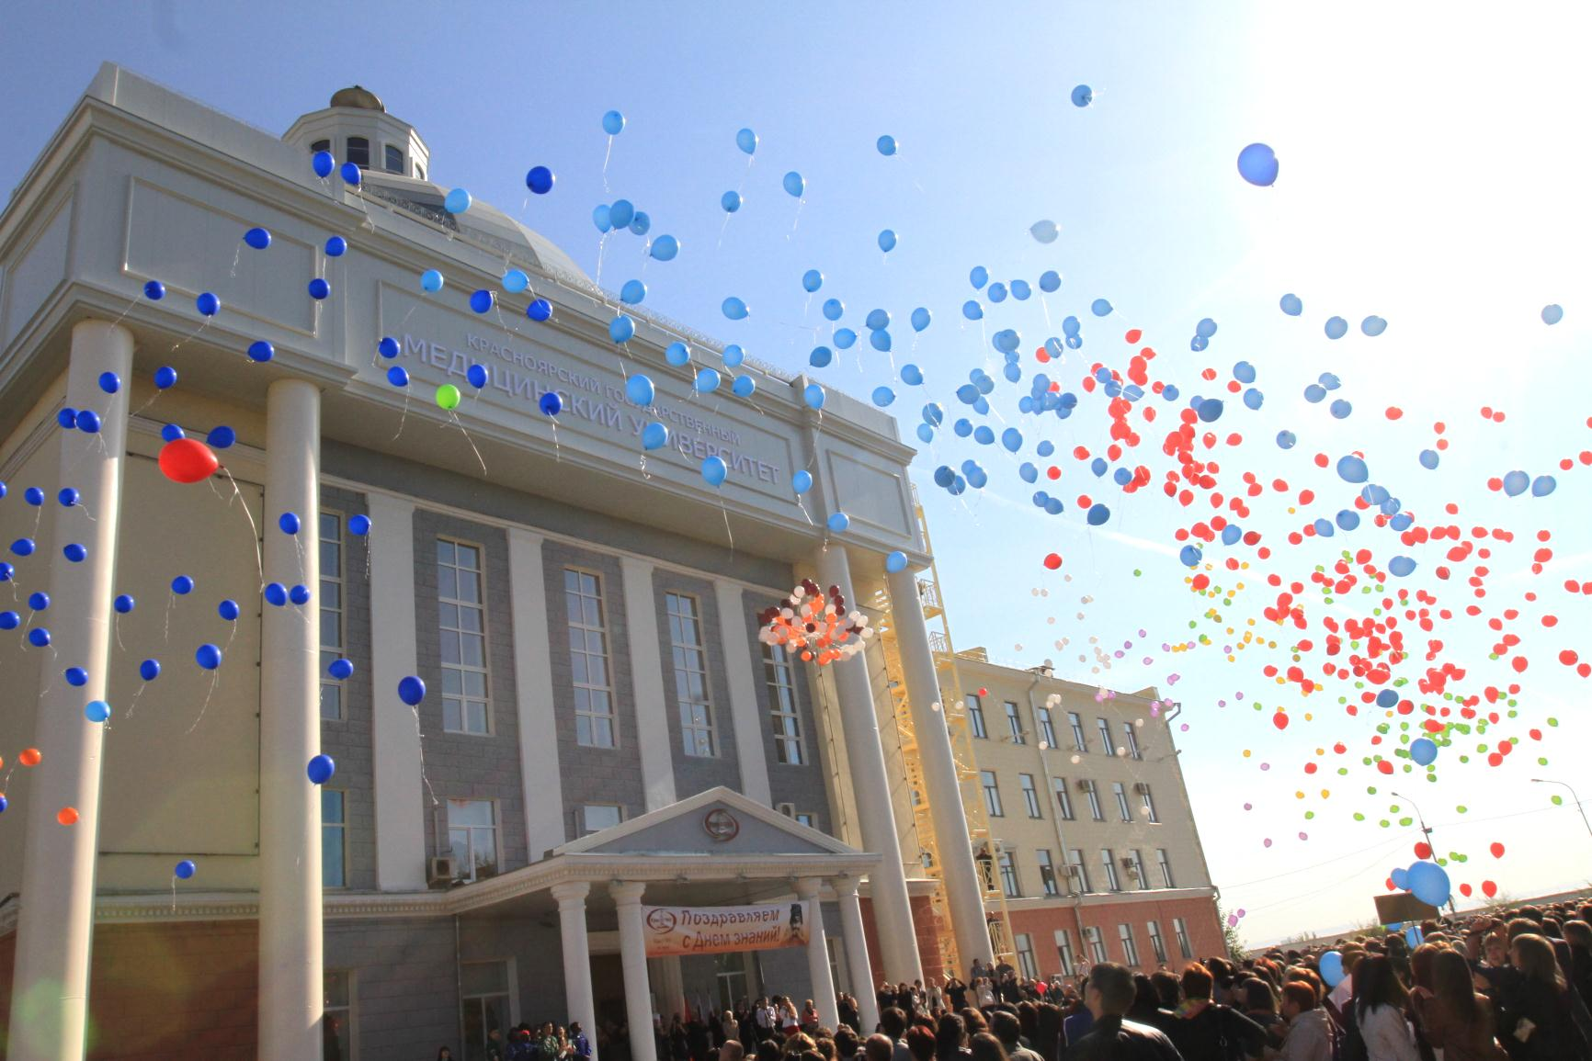
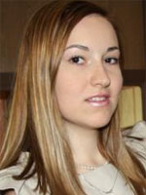
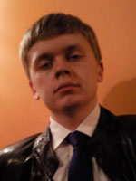
Удельный вес численности преподавателей моложе 30 лет
120 чел.
14,4 %

Slide 38
Сведения о доле ППС, имеющих ученую степень и/или ученое звание, %
ФФМО
Анатомии и гистологии
Биологии
Биологической химии
Философии и социально-гуманитарных наук
Латинского и иностранных языков
Сестринского дела и клинического ухода
Микробиологии
Мобилизационной подготовки здравоохранения
Оперативной хирургии и топографической анатомии
Патологической анатомии
Патологической физиологии
Фармакологии
Физиологии
Физической культуры

Slide 39
Сведения о доле ППС, имеющих ученую степень и/или ученое звание, %
Лечебный факультет
Кафедра и клиника хирург. болезней им.проф. Ю.М. Лубенского
Внутренних болезней №1
Кафедра и клиника хирург. болезней им.проф. А.М. Дыхно
Внутренних болезней №2
Поликлинической терапии, семейной медицины и ЗОЖ
Офтальмологии
ЛОР болезней
Инфекционных болезней и эпидемиологии
Общественного здоровья и здравоохранения
Нервных болезней
Травматологии, ортопедии и ВПХ
Общей хирургии
Клинической иммунологии
Онкологии и лучевой терапии
Гигиены
Перинатологии, акушерства и гинекологии

Slide 40
Сведения о доле ППС, имеющих ученую степень и/или ученое звание, %
Педиатрический факультет
Детских болезней
Кафедра пропедевтики внутренних болезней и терапии
Поликлинической педиатрии
Детских инфекционных болезней
Дерматовенерологии
Туберкулеза
Детской хирургии

Slide 41
Сведения о доле ППС, имеющих ученую степень и/или ученое звание, %
Факультет клинической психологии
Психиатрии
и наркологии
Клинической психологии
и психотерапии
Педагогики и психологии
Сведения о доле ППС, имеющих ученую степень и/или ученое звание, %
Фармацевтический факультет
Управления и экономики фармации

Slide 42
Сведения о доле ППС, имеющих ученую степень и/или ученое звание, %
Институт стоматологии - научно-образовательный центр инновационной стоматологии
Ортопедической стоматологии
Стоматологии ИПО
Стоматологии детского возраста и ортодонтии
Терапевтической стоматологии
Челюстно-лицевой хирургии
Хирургической стоматологии

Slide 43
Сведения о доле ППС, имеющих ученую степень и/или ученое звание, %
Факультет медицинской кибернетики и управления в здравоохранении
Экономики
и менеджмента
Медицинской и
биологической физики
Медицинской информатики
и инновационных технологий
Медицинской
кибернетики

Slide 44
Сведения о доле ППС, имеющих ученую степень и/или ученое звание, %
Институт последипломного образования
Сердечно-сосудистой хирургии
Акушерства и гинекологии
Кардиологии и функциональной диагностики
Медицинской генетики и клинической нейрофизиологии
Педиатрии
Терапии
Клинико-лабораторной диагностики
Управления в здравоохранении
Симуляционных технологий
Анестезиологии и реаниматологии
Урологии, андрологии и сексологии
Лучевой диагностики
Оперативной гинекологии
Судебной медицины

Slide 45
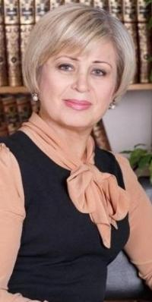
Почетное звание "Заслуженный работник высшей школы
Российской Федерации"
Мартынова
Галина Петровна

Slide 46
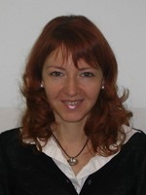
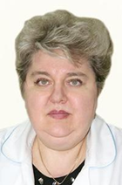
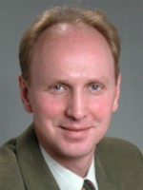
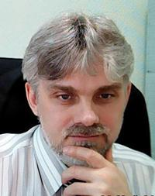
Нагрудный знак «Отличник здравоохранения»
Таптыгина
Елена Викторовна
Деревцова
Светлана Николаевна
Шабалин
Владимир Викторович
Шульмин
Андрей Владимирович

Slide 47
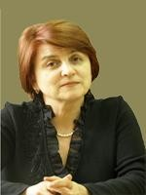
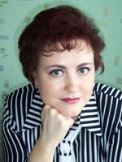
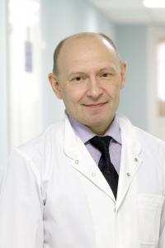
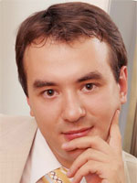
Почетная грамота Министерства здравоохранения Российской Федерации
Радченко Любовь Алексеевна
Лебедева Татьяна Петровна
Андронова
Наталья Владимировна
Гладков
Владимир Владимирович
Зуков
Руслан Александрович

Slide 48
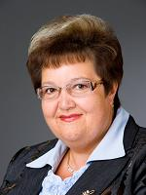
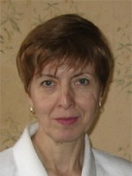
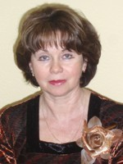
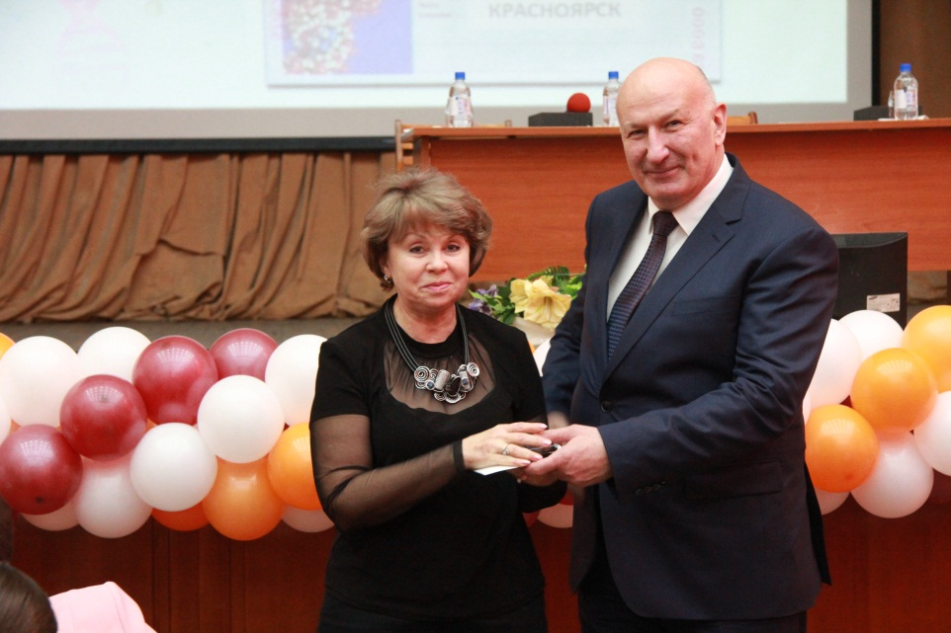
Почетное звание «Почетный работник высшего профессионального образования»
Петрова
Марина Михайловна
Никулина
Светлана Юрьевна
Перьянова
Ольга Владимировна
Медведева
Надежда Николаевна

Slide 49
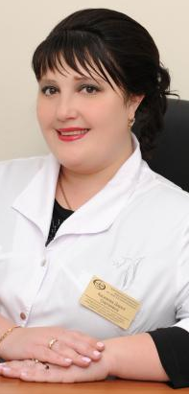
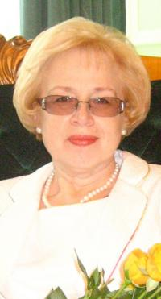
Почетная грамота
Министерства образования и науки Российской Федерации
Каскаева
Дарья Сергеевна
Штарик
Светлана Юрьевна

Slide 50
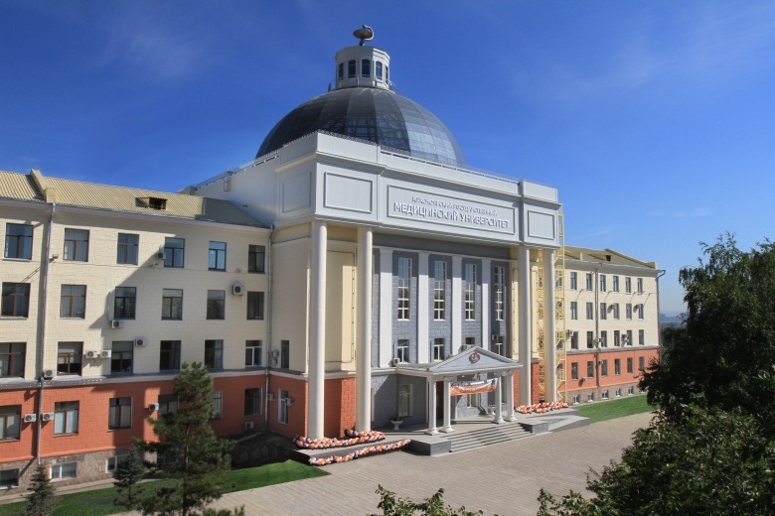
Отчет о работе аттестационной комиссии в 2016 году

Slide 51
Всего за 2016 год рассмотрены документы
152 сотрудников
– претендентов на замещение должностей НПР
17,6 % от общего числа НПР
22 сотрудника – 14,5 %
допущены к участию в выборах и конкурсному отбору
с замечаниями:
50% замечаний по научной деятельности
50% замечаний по отсутствию повышения квалификации

Slide 52
Рассмотрены документы 152 претендентов на замещение должностей работников,
относящихся к ППС
59
доцентов
48
ассистентов
15
профессоров
12
зав. каф.
5
преподавателей
1
декан
12
ст. преподавателей

Slide 53
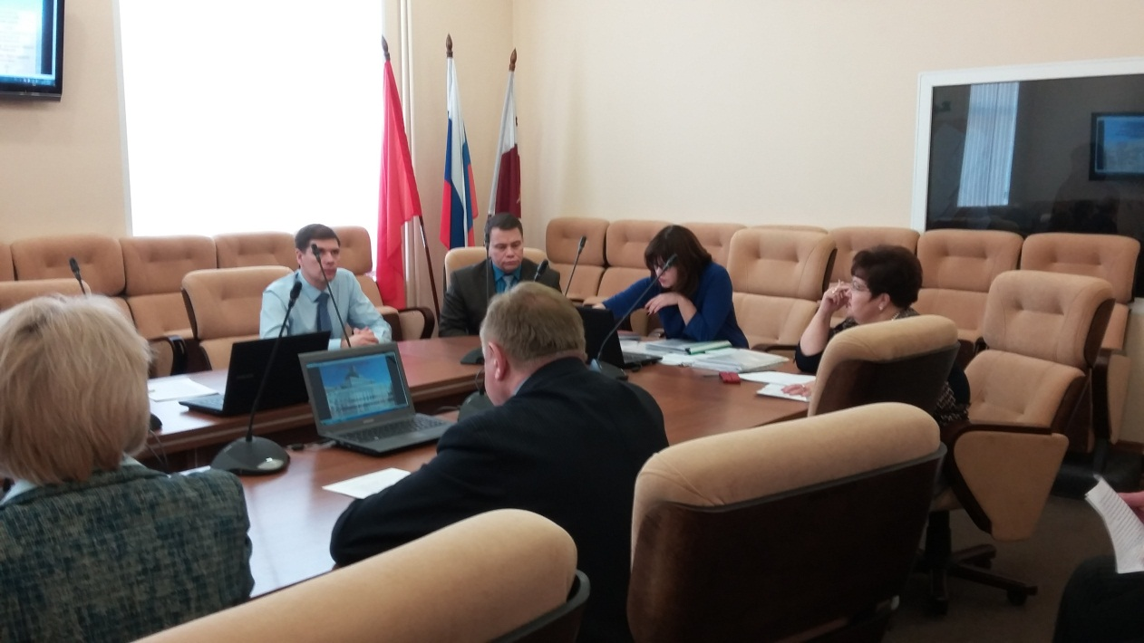
Рассмотрены вопросы о составе 8 комиссий
для проверки научно-педагогической деятельности
соискателей на присвоение ученых званий
Проведена экспертиза 7 аттестационных дел
кандидатов к присвоению ученых званий

Slide 54
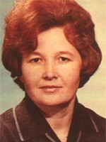
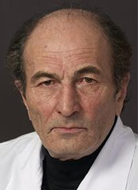
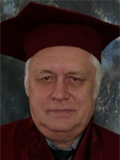
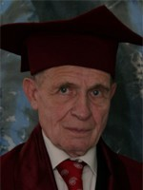
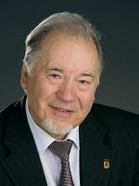
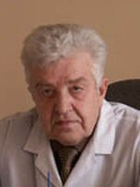
Рассмотрены документы 6 претендентов
на присвоение государственной награды -
«Орден почета»
Гульман
Любовь Александровна
Колесниченко
Анатолий Павлович
Николаев
Валериан Георгиевич
Руднев
Вячеслав Александрович
Самотесов
Павел Афанасьевич
Шульман
Владимир Абрамович

Slide 55
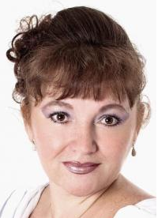
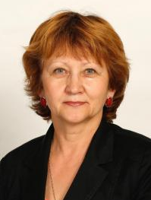
Рассмотрены документы 5 претендентов
на присвоение государственной награды
- почетного звания «Заслуженный врач Российской Федерации»
Галактионова
Марина Юрьевна
Тихонова
Елена Петровна
Шнайдер
Наталья Алексеевна
Черданцев
Дмитрий Владимирович
Капсаргин
Федор Петрович

Slide 56
Рассмотрены документы 2 претендентов
на присвоение почетного звания
«Заслуженный работник высшей школы Российской Федерации»
Петрова
Марина Михайловна
Никулина
Светлана Юрьевна
Рассмотрены документы 1 претендента на присвоение почетного звания
«Заслуженный деятель науки Российской Федерации»
Салмина
Алла Борисовна

Slide 57
Рассмотрены документы 9 претендентов
на присвоение ведомственных наград Минздрава России
Нагрудный знак «Отличник здравоохранения»
Таптыгина
Елена Викторовна
Шульмин
Андрей Владимирович
Деревцова
Светлана Николаевна
Шабалин
Владимир Викторович
Гапонова
Татьяна Эвальдовна
Почетная грамота Минздрава России
Андронова
Наталья Владимировна
Селютина
Галина Васильевна
Анишева
Лидия Анатольевна
Кудрявцева
Бирюсина Владимировна

Slide 58
Рассмотрены документы 7 претендентов
на присвоение ведомственных наград
Министерства образования и науки Российской Федерации
Почетное звание «Почетный работник среднего профессионального образования Российской Федерации»
Ростовцева
Лидия Вениаминовна
Жукова
Марина Васильевна
Почетная грамота
Благодарность
Коновец
Лиля Наильевна
Жирова
Наталья Владимировна
Казакова
Елена Николаевна
Клобертанц
Елена Павловна
Позднякова
Людмила Юрьевна

Slide 59
Рассмотрены документы 13 претендентов
на награждение наградами
Красноярского края
Благодарственное письмо Губернатора Красноярского края
Киселева Е.Ю.
Дунаевская С.С.
Попов А.Е.
Климина Г.М.
Грейщак С.В.
Ядришкова Е.В.
Резниченко Н.С.
Благодарственное письмо Министерства здравоохранения Красноярского края
Глебова Т.К.
Донгузова Е.Е.
Потупчик Т.В.
Попова О.М.
Шумкова В.А.
Ольхова Н.И.

Slide 60
Рассмотрены документы 10 претендентов
на награждение наградами города Красноярска
Благодарственное письмо Главы города Красноярска
Чернова А.А.
Шапошникова Е.В.
Сабанова А.О.
Черемисина А.А.
Харюшина В.Н.
Благодарственное письмо Администрации Советского района города Красноярска
Благодарственное письмо Администрации Центрального района города Красноярска
Аксютина Н.В.
Романенко А.А.
Добрецова Е.А.
Битковская В.Г.
Смешная А.Ю.

Slide 61
Рассмотрены документы 1 претендента
на присвоение почетных званий КрасГМУ
Мудрова Лариса Александровна
Почетный Ветеран КрасГМУ

